Slide 1
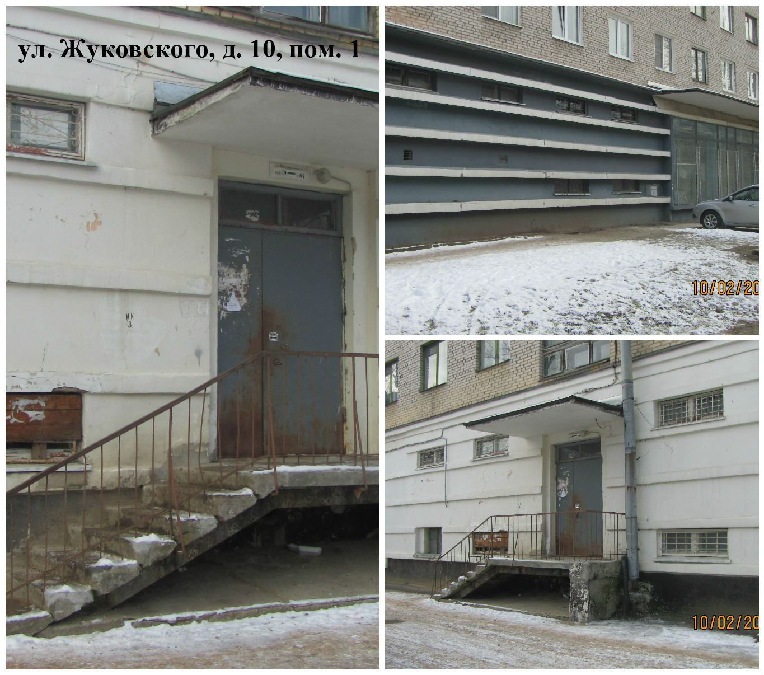
Нежилое помещение, этаж полуэтаж по адресу: г. Сланцы, ул. Жуковского, д.10
Общая площадь помещений - 54,2 кв.метров.

Slide 2
Нежилое помещение может быть использовано: - офис; - оказание образовательных услуг; - салон красоты; - оказание бытовых услуг.
Нежилое помещение предоставляется в аренду субъектам малого и среднего предпринимательства и организациям, образующим инфраструктуру поддержки субъектов малого и среднего предпринимательства с соблюдением следующих условий:
а) без проведения торгов;
б) срок договора аренды составляет не менее 5 лет, срок договора может быть уменьшен на основании поданного до заключения такого договора заявления лица, приобретающего права владения и (или) пользования.
в) арендная плата составляет 50 процентов от размера годовой арендной платы, определяемой в соответствии с нормативным документом, действующим на территории Сланцевского городского поселения.
Для получения более подробной информации обращаться по телефону (81374)63-648, контактное лицо Сапунова Татьяна Ивановна, главный специалист КУМИ

